Slide 1
한국의 여성 시인
2018312567 조명하

Slide 2
목차
고정희 + (최승자)
허수경
김언희
4. 진은영
역사적 수난
타자화된 여성

Slide 3
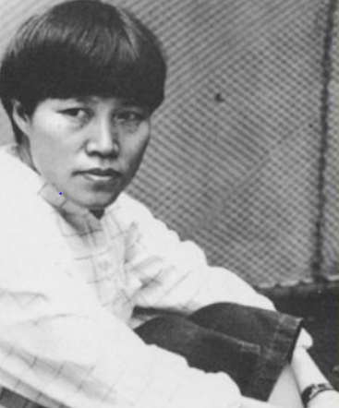
1. 고정희
http://it.chosun.com/site/data/html_dir/2020/05/15/2020051503528.html
《누가 홀로 술틀을 밟고 있는가》
《실락원기행》
《초혼제》, 《이 시대의 아벨》
《눈물꽃》
《지리산의 봄》
《저 무덤 위에 푸른 잔디》
《광주의 눈물비》, 《여성해방출사표》, 《아름다운 사람하나》
《모든 사라지는 것들은 뒤에 여백을 남긴다》
1948 ~ 1991

Slide 4
1. 고정희
“광주, 한국신학대학, 또 하나의 문화.”
시대 의식 민중과 민족 민중에 대한 페미니스트적 구체성

Slide 5
1.1 고정희, 광주와 시대의식
1970, 광주 YWCA(Young Women’s Christian Association)
1975 ~ -
1979, 동인 모임 [목요시]
《누가 홀로 술틀을 밟고 있는가》
1980, 광주항쟁

Slide 6
1.1 고정희, 광주와 시대의식
“ 한 편의 시가 민족을 구원할 수 있는가? 아니다. 한 편의 시가 인간의 영혼을 구원할 수 있는가? 아니다. 시인은 그런 존재가 아니므로 우리는 그렇게 믿지는 않는다. 그러나 역사 속에 처한 인간의 현재를 조명하는데 있어서 시는 여타의 문학 언어보다 강한 명징성을 가지고 있다고 우리는 믿는다. 그러므로 시가 민족이나 우리의 영혼을 구원하는 것이 아니라 할지라도 단 한줄기의 가느다란 각성의 빗줄기가 될 수 있다는 희망에서 우리는 우리의 시를 세우고자 한다.”
-목요시집 3집 머리말

Slide 7
1.2 고정희, 한국신학대학과 민중
1970, 광주 YWCA(Young Women’s Christian Association)
1975, 한국신학대학 입학
1979, 동인 모임 [목요시]
《누가 홀로 술틀을 밟고 있는가》

Slide 8
1.2 고정희, 한국신학대학과 민중
제단 위에 선 스승의 오른손에는
시퍼런 면도칼이 번쩍이고 있었지
그는 준엄하게 입을 열었다
사랑하는 임마누엘 형제들이여
이제 우리는 우리들 자신에게
냉정한 질문을 던져야 합니다
이쪽을 보십시오
학문의 자유와 양심을 상징하는
여러분의 校旗가 여기 서 있습니다
36년 전에 세워진 이 깃발,
평화스러운 듯 서 있는 이 깃발,
이것은 현상에 불과합니다
(중략)
우리의 심장은 벌레의 집이 되었고
우리의 몸은 사탄의 자궁이 되었으며
우리의 지붕은 악마의 城이 되었습니다
우리는 모두 모두 비겁해졌습니다
그 상징으로 우리 기를 찢겠습니다
우리의 양심이 회복되는 날
우리의 학문이 제 몫을 하는 날
우리의 깃발도 아물게 될 것입니다
그때까지 각자의 거울로 삼으십시오
스승의 오른손이 번쩍 들렸다.
그는 교기를 깊숙이 찢었지
아아 36년 동안 온전했던 깃발,
‘임마누엘’(‘하나님이 나와 함께 하시다’의 뜻)이라 쓰인 히브리 글자가 삼팔선처럼 분절되었다
-化肉祭別詞․6-旗를 찢으시다 중에서

Slide 9
1.2 고정희, 한국신학대학과 민중
“ 자기 옆에 있는 사람들의 고통과 죄를 두 어깨에 무겁게 지고 죽음의 골짜기에 오른 사람이 민중의 예수“
- 예수와 민중과 사랑 그리고 詩

Slide 10
1.2 고정희, 한국신학대학과 민중
상한 갈대라도 하늘 아래선
한 계절 넉넉히 흔들리거니
뿌리 깊으면야
밑둥 잘리어도 새순은 돋거니
충분히 흔들리자 상한 영혼이여
충분히 흔들리며 고통에게로 가자
뿌리없이 흔들리는 부평초 잎이라도
물 고이면 꽃은 피거니
이 세상 어디서나 개울은 흐르고
이 세상 어디서나 등불은 켜지듯
가자 고통이여 살 맞대고 가자
외롭기로 작정하면 어딘들 못 가랴
가기로 목숨 걸면 지는 해가 문제랴
고통과 설움의 땅 훨훨 지나서
뿌리 깊은 벌판에 서자
두 팔로 막아도 바람은 불듯
영원한 눈물이란 없느니라
영원한 비탄이란 없느니라
캄캄한 밤이라도 하늘 아래선
마주잡을 손 하나 오고 있거니
- 상한 영혼을 위하여

Slide 11
1.3 고정희, 또 하나의 문화와 여성
1984 ~ 동인 모임 [또 하나의 문화] (또문)
“남녀가 평등하고 진정한 벗으로 협력할 수 있는 사회를 지향하며 대안적 문화를 사회에 심음으로써 유연한 사회체계로의 변화를 이루어 나갈 것”

Slide 12
1.3 고정희, 또 하나의 문화와 여성
“재해석 방법에는 여러 가지가 있겠지만 저 같은 입장에서는 오랜 가부장제 문화 속에서 빚어진 여성의 문제를 단순한 남성 여성간의 사적인 대비로 보지 않고 우리 전체가 역사적 맥락 속에 들어있다는 사실을 중시하죠. 여성해방문학에서 여성을 포착할 때 그것은 한 여성의 고통이면서 모든 여성의 고통의 상징이 될 수 있는데 그것은 역사 속에서 빚어진 사건이라는 인식에 기반하죠. 우리가 당연시해왔던 것조차 이렇게 역으로 보는 데서 재해석이 시작되어야 하겠죠”
-여성해방의 문학, 좌담, 1987.
“여성운동의 주체이고 여성운동이 해결하려는 여성문제는 민중의 반이면서 특수한 민중인 여성들, 특히 여성 농민, 여성 노동자, 주부들의 문제로 본 것”
-제1부 편지글을 통해 본 고정희의 삶과 문학, 또 하나의 문화, 1993.

Slide 13
1.3 고정희, 또 하나의 문화와 여성
맞벌이부부 우리 동네 구자명 씨
일곱 달 아기 엄마 구자명 씨는
출근버스에 오르기가 무섭게
아침 햇살 속에서 졸기 시작한다
경기도 안산에서 서울 여의도까지
경적 소리에도 아랑곳없이
옆으로 앞으로 꾸벅꾸벅 존다
차창 밖으론 사계절이 흐르고
진달래 피고 밤꽃 흐드러져도 꼭
부처님처럼 졸고 있는 구자명 씨,
그래 저 십 분은
간밤 아기에게 젖 물린 시간이고
또 저 십 분은
간밤 시어머니 약시중 든 시간이고
그래그래 저 십 분은
새벽녘 만취해서 돌아온 남편을 위하여 버린 시간일 거야
고단한 하루의 시작과 끝에서
잠 속에 흔들리는 팬지꽃 아픔
식탁에 놓인 안개꽃 멍에
그러나 부엌문이 여닫기는 지붕마다
여자가 받쳐든 한 식구의 안식이
아무도 모르게
죽음의 잠을 향하여
거부의 화살을 당기고 있다
-여성사 연구5-우리 동네 구자명 씨

Slide 14
1.4 고정희, 어머니 하느님
저승 사자들도 눈물 흘린 주먹밥
형제자매 뜨겁게 오열하던 주먹밥
광주의 주먹밥 먹어보았나
삼키면 불기둥 일어서는 주먹밥
나누면 영산강이 굽이치는 주먹밥
자유의 주먹밥 먹어보았나
학동 시장바닥에서
양동 복개상가에서
어머니의 피눈물로 버무린 주먹밥
화정동에서 화순 너릿재에서
금남로에서 산수동에서
자매들의 통곡으로 간을 맞춘 주먹밥
해방구의 주먹밥 먹어보았나
공동체의 주먹밥 먹어보았나
사랑이여 사랑이여 사랑이여
오월의 종말론적 강물이여
무등산에 백두 천지연 올라
백두 천지연에서 한라 백록담 올라
백록담과 천지연 그 시퍼런 물에
육천만 먹고 남을 쌀 씻고 눈 씻어
통일의 주먹밥 나누는 그날까지
평등의 주먹밥
인류의 주먹밥 나누는 그날까지
광주로 광주로 달려갈 겨레여,
해거름녘 저녁연기 아련한 고장
우리 쌀과 장작불로 타오르고 타오르자
- 눈물의 주먹밥

Slide 15
1.4 고정희, 어머니 하느님
“ 이 주먹밥이야말로 광주 공동체의 피로 맺어진 약속의 밥이었다. 밥을 먹는 시민들은 자신이 광주 공동체가 뽑아서 민주화 전선으로 내보낸 전사임을 새롭게 자각했고 밥을 해준 주부들은 비인간적인 공포로부터 벗어나 그것들을 몰아내는 데 자신이 동참하고 있다는 사실에 신바람이 나서 밥을 나누어 주지 않고는 못 배기는 모습이었다. 이와 같은 식사의 연대는 금남로의 시위 군중을 새로운 전의에 불타도록 만들었고 뜨거운 시민 공동체를 형성하고 있었다. ”
-광주 민중항쟁과 여성의 역할: 광주여성들, 이렇게 싸웠다, 1988

Slide 16
최승자, 정체성
일찍이 나는 아무 것도 아니었다
마른 빵에 핀 곰팡이
벽에다 누고 또 눈 지린 오줌 자국
아직도 구더기에 뒤덮인 천년 전에 죽은 시체.
아무 부모도 나를 키워 주지 않았다
쥐구멍에서 잠들고 벼룩의 간을 내먹고
아무 데서나 하염없이 죽어가면서
일찍이 나는 아무 것도 아니었다
떨어지는 유성처럼 우리가
잠시 스쳐갈 때 그러므로,
나를 안다고 말하지 마라
나는너를모른다나는너를모른다
너당신그대, 행복
너, 당신, 그대, 사랑
내가 살아 있다는 것,
그것은 영원한 루머에 지나지 않는다.
- 일찍이 나는

Slide 17
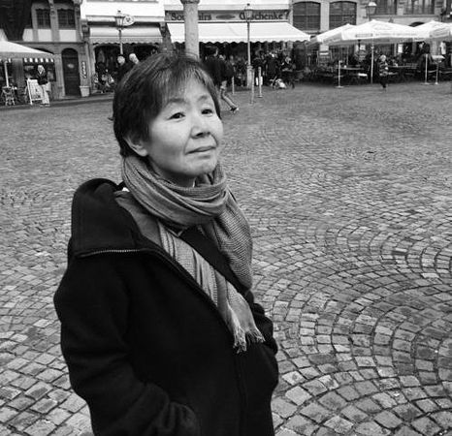
2. 허수경
https://www.chosun.com/site/data/html_dir/2018/10/04/2018100402584.html
《슬픔만한 거름이 어디 있으랴》
《혼자 가는 먼 집》
《내 영혼은 오래되었으나》
《청동의 시간 감자의 시간》
《빌어먹을, 차가운 심장》
《누구도 기억하지 않는 역에서》
1964 ~ 2018

Slide 18
2. 허수경, 모성의 내력
그 사내 내가 스물 갓 넘어 만났던 사내 몰골만 겨우 사람꼴 갖춰 밤 어두운 길에서 만났더라면 지레 도망질이라도 쳤을 터이지만 눈매만은 미친 듯 타오르는 유월 숲속 같아서 내라도 턱하니 피기침 늑막에 차오르는 물 거두어주고 싶었네
산가시내 되어 독오른 뱀을 잡고
백정집 칼잽이 되어 개를 잡아
청솔가지 분질러 진국으로만 고아다가 후 후 불며 먹이고 싶었네 저 미친 듯 타오르는 눈빛을 재워 선한 물같이 맛깔 데인 잎차같이 눕히고 싶었네 끝내 일어서게 하고 싶었네
그 사내 내가 스물 갓 넘어 만났던 사내
내 할미 어미가 대처에서 돌아온 지친 남정들 머리맡 지킬 때 허벅살 선지피라도 다투어 먹인 것처럼
어디 내 사내뿐이랴
-폐병쟁이 내 사내

Slide 19
2.1 허수경, 민중의 고통
아버지 군부독재가 우리의 먹을 양식을 빼앗아가요
얘야 너의 어머니 관절염은 어쩌지
아버지 분노가 눈 앞을 막아요
그들이 몰려와 동료들을 개처럼 끌고 갔어요
얘야 숱한 동료들이 사라져간다
나는 쓸쓸하다 다만
무력할 뿐 무력한 세계에서
건강할 뿐
대문을 연다
다녀왔습니다
골목길에 그림자를 남겨두고 아버지는 장년의 그림자를
나는 청년의 그림자를
그리하여 우리는 불안하다
집으로 돌아왔음에도 자꾸
-우리는 같은 지붕 아래 사는가2 중에서

Slide 20
2.2 허수경, 사랑의 실패
나는 다시 노래를 할 수 있어요
어느 날 죽은 이의 결혼식을 보러 갔지요, 라고
신랑은 심장을 도려냈어요
자궁만이 튼튼한 신부는 신랑의 심장자리에
자신을 밀어넣었습니다
신랑의 심장자리에 신부의 자궁은 먹새우처럼 궁글리고 있었습니다
아직 지상에 있을 때 신랑이
소공동 어느 상가에서 산 반지처럼 먹새우처럼
그렇게 궁글려 있던 신부를 나는 보았지요
검정개울에 햇물풀이 자라나고
술 실은 자전거를 타고 밤이 달을 굴리며 결혼식장으로 오고 있었어요
나는 다시 노래를 할 수 있어요
어느날 죽은 이의 결혼식장에서 나는
낮잠에 이끌리듯 누런 술을 마셨노, 라고
-나는 어느 날 죽은 이의 결혼식을 보러 갔습니다

Slide 21
2.3 허수경, 세계사적 폭력
발신자: 고대의 여름
수신자: 현대의 겨울
안녕,
다시 가보지 못할 폐허여
경적을 울려대며 사방팔방에서 밀려 나오던 낡은 차들이여
소리소리 지르며 혁대를 팔던 소년들이여
양의 피가 바닥에 흐르던 시장이여
초와 비누 대추아쟈와 강황 가루를 팔던 거리여
날아가던 총알에 아이의 심장이 거꾸러져도
아무도 그 심장을 거두지 않던 오후여
얼굴에 먼지와 피를 뒤집어쓰고
총 쏘기를 멈추지 않던 노인이여
붉은 양귀비꽃이 뒤덮인 드넓은 들판이여
무너진 담벼락 사이로 터지던 지뢰여
종으로 팔려가서 영영 돌아오지 않던 소녀들이여
이 이상하게 빠른 이 가벼워서 낯설디낯선 시간이여
-카프카 날씨2

Slide 22
허수경, 라일락
라일락
어떡하지,
이 봄을 아리게
살아버리려면?
신나게 웃는 거야, 라일락
내 생애의 봄날 다정의 얼굴로
날 속인 모든 바람을 향해
신나게 웃으면서 몰락하는 거야
스크랩북 안에 든 오래된 사진이
정말 죽어버리는 것에 대해서
웃어버리는 거야, 라일락,
아주 웃어버리는 거야
공중에서는 향기의 나비들이 와서
더운 숨을 내쉬던 시간처럼 웃네
라일락, 웃다가 지네
나의 라일락
오 라일락 꽃이 지는 날 goodbye 이런 결말이 어울려 안녕 꽃잎 같은 안녕 하이얀 우리 봄날의 climax 아 얼마나 기쁜 일이야
-아이유, 라일락

Slide 23
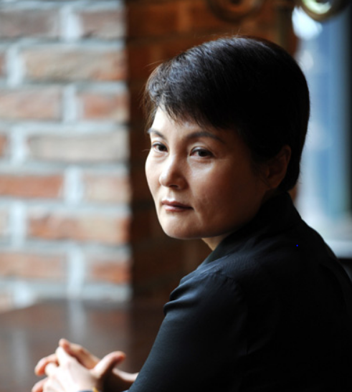
3. 김언희
http://www.knnews.co.kr/news/articleView.php?idxno=990660
《트렁크》
《말라죽은 앵두나무 아래 잠자는 저 여자》
《뜻밖의 대답》
《요즘 우울하십니까?》
《보고 싶은 오빠》
《GG》
1953 ~ 현재

Slide 24
3. 김언희
“분노한 독자가 시를 다시 읽지요. ＇왜 그것이 거기 있을까? 왜 그것이 거기 있으면 안 되지?’ 거기부터 시예요. 정말 좋은 시는 독자가 90% 쓰는 시지요.”
-경남신문, 나의 작품을 말한다, 2011
“인간에게 몸만큼 감각의 직접성을 체현하는 장소는 없기 때문이고요. 훼손된 육체는 훼손된 세계에 다름 아니지요. 훼손된 육체는 해체되고 뒤틀리고 찢어진 세계의 물증이에요. 제 시가 주는 혐오와 불쾌, 공포의 강도는 바로 세계로부터 우리가 받아온 억압의 강도이기도 하지요.”
-시와 세계, 2005 겨울

Slide 25
3.1 김언희, 아버지의 권위
아버지가 내 얼굴에 던져 박은 사과
아버지가 그 사과에 던져 박은 식칼
아버지가 내 가슴에 던져 박는 사과
아버지가 그 사과에 던져 박는 식칼
아버지가 내 자궁에 던져 박을 사과
아버지가 그 사과에 던져 박을 식칼
-가족극장, TE

Slide 26
3.2 김언희, 관계의 전복
나는야 고양이를
겁탈하는
쥐
랄랄랄
내 인생은 피를 보고서야 멈추는 농담
쥐는 고양이에게
사정(射精)한다네
사정한다네
-랄랄랄2

Slide 27
3.3 김언희, 해체된 육체
해부용이었니……나
는?
(마취 풀린 개구리 한 마리가 내장을 질질 끌며 달아나고
있는 테이블 위)
이렇게, 절개되기로 되어 있었니?
오장육부까지
꺼내 보여야만 했어?
주르륵 흘러내리는 기억의 창자를 끌며 어기적거리는
어기적거리는, 이게, 내, 인생이니……봉합
되지 않는?
-……?

Slide 28
3.4 김언희, 검은 어머니
“어머니 속에서도 마성이 있어요. 내가 내 자식을 낳아 봤기 때문에… 모성이라는 게 저절로 생기는 게 절대 아니지. 그건 이데올로기, 모성이라는 이데올로기에요. 아이를 봤을 때 이건 내 새끼야 하고 확 끌어안아야 되는 건 절대 아니에요.
그리고 모성 자체 안에는 많은 마성이 있어요. 우리가 흔히 생각하는 어머니 영원회귀의 어머니, 대지모, 그런 어머니 안에 검은 어머니가 또 있어요. 난 심지어 그런 어떤 환상이라고 할까. 어머니의 자궁에 포켓다발처럼 새끼를 낳아서 곳곳에 꽂아두고 흡혈하는 그런 어미도 있을 수도 있다고 생각해요. 새끼를 낳되 절대로 끝까지 안 놔주는 어미…”
- 極과 毒 의 내공 혹은 환멸의 끝, 2006

Slide 29
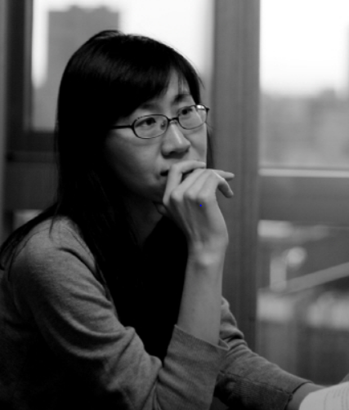
4. 진은영
https://m.khan.co.kr/view.html?art_id=201212022136195#c2b
《일곱 개의 단어로 된 사전》
《우리는 매일매일》
《훔쳐가는 노래》
1970 ~ 현재

Slide 30
4. 진은영
“섬세하고 순수하게 정제해낸 언어로 세계를 구성해서 사유하는 방식은, 허덕거리는 고통에서 거리를 유지하는 효과가 있는 것 같아요. 그 거리를 갖게 되면 세상을 다른 방식으로 볼 수 있어요.”
-시인, 자기만의 단어를 가진 사람, 2012

Slide 31
4.1 진은영, 언어
봄, 놀라서 뒷걸음질치다
맨발로 푸른 뱀의 머리를 밟다
슬픔
물에 불은 나무토막, 그 위로 또 비가 내린다
자본주의
형형색색의 어둠 혹은
바다 밑으로 뚫린 백만 킬로의 컴컴한 터널
―여길 어떻게 혼자 걸어서 지나가?
문학
길을 잃고 흉가에서 잠들 때
멀리서 백열전구처럼 반짝이는 개구리 울음
시인의 독백
“어둠 속에 이 소리마저 없다면”
부러진 피리로 벽을 탕탕 치면서
혁명
눈 감을 때만 보이는 별들의 회오리
가로등 밑에서는 투명하게 보이는 잎맥의 길
시, 일부러 뜯어본 주소 불명의 아름다운 편지
너는 그곳에 살지 않는다
- 일곱 개의 단어로 된 사전

Slide 32
4.2 진은영, 시
이 시에는 아무것도 없다
네가 좋아하는
예쁜 여자, 통일성, 넓은 길이나 거짓말과 같은 것들이
다만
문을 열자 쏟아지는 창고의 먼지, 심한 기침 소리
네게 주려 했는데
실수로 꽝꽝 얼린 한 컵의 물
물밑의 징검다리, 쓰임을 알 수 없는
약들이 있다
쉽게 말할 수 있는 미래와
뭐라 규정할 수 없는 "지금 여기"
더듬거리는 혀들이 있고
동물원에 가서 검은 정글원숭이들과 싸우고 싶었는데
팬지 화분을 선물 받은
어린 시절에 대해서라든가,
영원한 태양보다는
그늘에 자라는 붉은 잎의 사실성을 믿는 그런 사람에 대한 부러움
혹은 몇몇 시인에 대한 뜨거운 사랑이 있다
그것이 만들어낸
이전 詩들과
이번 詩 사이의 고요한 거리
그 위로
시간이 눈처럼 자꾸 내렸다
아무것도 하얗게 덮지 않고 흩어져버렸다
- 이전 詩들과 이번 詩 사이의 고요한 거리

Slide 33
4.3 최승자와 진은영
“드디어 나를 정말로 잇는 시인이 나왔다”
“우리들의 시인 최승자에게”

Slide 34
4.3 최승자와 진은영(1)
꿈꿀 수 없는 날의 답답함/최승자
나는 한없이 나락으로 떨어지고 싶었다.
아니 떨어지고 있었다.
한없이
한없이
한없이
……………
……
…
아 썅! (왜 안 떨어지지?)
추락/진은영
높은 데서 떨어지고 싶다
식물원 천장, 빛의 유리창을 박살내고
땅 위를 걷는 새들 지나
하수구 바닥에 모인 검은 쥐떼에게
잠시 목례하고
계속 떨어지고 싶다
암매장된 부랑자의 흰 뼈를 어루만지며
흐르는 젖은 노래에게로

Slide 35
4.3 최승자와 진은영(2)
파괴의 집/최승자
사방팔방으로 바람, 바람 소리.
바람 파도에 포위된 집,
누울 곳 없는 삼십칠 세.
없는 꿈과 있는 현실,
그 사이에서 바람-
바람 소리가 날 흔들어댄다.
영원히 뿌리 없는
허공의 房, 허방의 집.
허망하고 허망하여
이 집을 파괴합니다.
이 집을 복원하지 마십시오.
행여, 이 위에 기념 건물을 세우지 마십시오.
명실공히, 이 집은 파괴의 집입니다.
가족/진은영
밖에선
그토록 빛나고 아름다운 것
집에만 가져가면
꽃들이
화분이
다 죽었다

Slide 36
진은영, 푸른색 Reminiscence
진희영 생일 3월 15일
윤정숙 결혼 기념일 3월 16일
진은영 생일 3월 17일
그러니까 동생이 출생하고 나서
엄마가 결혼하고
나 태어나게 되었지
다트 화살을 힘껏 던지면
시간의 오색판이 빙그르르 돌아간다
시를 쓰고 나서 혁명에 실패하고
한 남자를 사랑하게 되었는지
혁명에 실패하고 나서 한 남자를 사랑한 후
시를 쓰게 되었는지
추억은 커다란 뚜껑이 달린 푸른색 쓰레기통
열어보지 않으면, 산뜻하다
모든 것이 푹푹 썩어가도

Slide 37
참고 문헌
김현자, 이은정, 한국현대여성문학사-시, 한국시학회, 2001.
이소희, 고정희 글쓰기에 나타난 여성주의 창조적 자아의 발전과정 연구, 여성문학연구, 2011.
오덕애, 최승자 시의 전복성 연구, 한국문학논총, 2017.
차진명, 허수경의 시 세계 연구, 충남대학교 대학원, 2020.
문혜원, 전시하는 육체와 전시된 육체, 바라본 구멍과 내 몸의 구멍, 오늘의 문예비평, 2005.
김윤정, 존재의 글쓰기와 구멍, 시와세계, 2004.
이경수, 색채와 감각의 마술_진은영론, 실천문학, 2005.

